Slide 1
የመጽሐፍ ቅዱስ ተጋድሎ

Slide 2
በዚህ መጽሐፍ የተጻፈውን የትንቢት ቃል ለሚሰማ ሁሉ እኔ እመሰክራለሁ፤ ማንም በዚህ ላይ አንዳች ቢጨምር እግዚአብሔር በዚህ መጽሐፍ የተጻፉትን መቅሠፍቶች ይጨምርበታል፤ ማንምም በዚህ በትንቢት መጽሐፍ ከተጻፉት ቃሎች አንዳች ቢያጎድል፥ በዚህ መጽሐፍ ከተጻፉት፣ ከሕይወት መዝገብና ከቅድስቲቱ ከተማ እግዚአብሔር ዕድሉን ያጎድልበታል። ራዕ 22፡18-19

Slide 3
የመጽሐፍ ቅዱስ ማህበር ስራ በኢትዮጵያ የተጀመረው በ1926 ዓ.ም ሲሆን በኢትዮጵያ መንግስት ፍቃድ ከእንግሊዝና ከውጭ ሀገር ከመጡ የመጽሐፍ ቅዱስ ማህበር ድርጅቶች የመጡ ሰዎች አማካኝነት የተቋቋመ ነው።
ማህበሩ እስከ 1966 ዓ.ም ድረስ የሚመራው በውጭ ሀገር ሰዎች ሲሆን ከዚያ በኋላ ግን በኢትዮጵያዊያን እንዲመራ ተደርጓል። ማህበሩ ስራውን በማስፋፋት በ1969 ዓ.ም የ “United Bible Society” አባል ለመሆን በቅቷል።
http://www.biblesociety.org/

Slide 4
አሰራራቸው እንዴት ነው?
የኢትዮጵያ መጽሐፍ ቅዱስ ማህበር መዋቅር ለቤተ-ክርስቲያን ህብረት ትልቅ ሚና ተጫውቷል። የኢትዮጵያ ተዋህዶ ቤ\ክ፣የኢትዮጵያ ካቶሊካዊት ቤ\ክ፣ ኢቫንጄሊካል ቤ\ክ የኢትዮጵያ መጽሐፍ ቅዱስ ማህበር አጋር ናቸው።
http://www.biblesociety.org/

Slide 5
የኢትዮጵያ መጽሐፍ ቅዱስ ማህበር 24 የቦርድ አባላት አሉት። ከ24 ውስጥ 8ቱ ከኢትዮጵያ ኦርቶዶክስ ተዋህዶ ቤ\ክ፣ 8ቱ ከኢትዮጵያ ካቶሊካዊት ቤ\ክ፣ 8ቱ ከኢቫንጄሊካል ቤ\ክ የተሰባሰቡ ናቸው።
http://www.biblesociety.org/

Slide 6
የኢትዮጵያ መጽሐፍ ቅዱስ ማህበር ድህረ-ገጽ ይህን ይመስላል

Slide 7
2ሳሙ 21፡19
1962 ዓ.ም ትርጉም | KJV ትርጉም |  | አዲሱ መደበኛ ትርጉም
ደግሞም በጎብ ላይ ከፍልስጥኤማውያን ጋር ሰልፍ ነበረ የቤተ ልሔማዊውም የየዓሬኦርጊም ልጅ ኤልያናን የጦሩ የቦ እንደ ሸማኔ መጠቅለያ የነበረውን የጌት ሰው ጎልያድን ገደለ። | And there was again a battle in Gob with the Philistines, where Elhanan the son of Jaare–oregim, a Beth–lehemite, slew the brother of Goliath the Gittite, the staff of whose spear was like a weaver's beam. | ደግሞም በጎብ ላይ ከፍልስጥኤማውያን ጋር ሰልፍ ነበረ የቤተ ልሔማዊውም የየዓሬኦርጊም ልጅ ኤልያናን የጦሩ ዘንግ እንደ ሸማኔ መጠቅለያ የነበረውን የጌት ሰው የጎልያድን ወንድም ገደለ። | ጎብ ላይ ከፍልስጥኤማውያን ጋር በተደረገ ጦርነት የቤተ ልሔሙ የየዓሬኦርጊም ልጅ ኤልያናን፣ የጦሩ ዘንግ እንደ መጠቅለያ የሆነውን የጌት ሰው ጎልያድን ገደለ።

Slide 8
2ሳሙ 23፡5
1962 ዓ.ም ትርጉም | KJV ትርጉም |  | አዲሱ መደበኛ ትርጉም
በውኑ ቤቴ በእግዚአብሔር ዘንድ እንዲሁ አይደለምን? ከእኔም ጋር በሁሉ ነገር ቅንና ጽኑ የሆነውን የዘላለም ቃል ኪዳን አድርጎአል መድኃኒቴንና ፈቃዴን ሁሉ ያበቅላል። | Although my house be not so with God; yet he hath made with me an everlasting covenant, ordered in all things, and sure: for this is all my salvation, and all my desire, although he make it not to grow. | ምንም እንኳን ቤቴ በእግዚአብሔር ዘንድ ባይሆንም እሱ ግን በዘላለማዊ ቃል-ኪዳን ፈጠረኝ፣ በሁሉም ነገር ላይ ሾመኝ ምንም እንኳን እሱ እንዲያድግ ባያደርግም በእውነት ይህ ሁሉ የእኔ ምኞትና መዳኔ ነው። | የእኔስ ቤት በእግዚአብሔር ትክክል አይደለምን? ሁሉንም ነገር አዘጋጅቶና ጠብቆ፣ ከእኔ ጋር ዘላለማዊ ኪዳን ያደረገ አይደለምን? ድነቴን ከፍጻሜ የሚያደርሰው መሻቴን ሁሉ የሚሰጠኝ እርሱ አይደለምን?

Slide 9
ሆሴዕ 11፡12
1962 ዓ.ም ትርጉም | KJV ትርጉም |  | አዲሱ መደበኛ ትርጉም
 | Ephraim compasseth me about with lies, and the house of Israel with deceit: but Judah yet ruleth with God, and is faithful with the saints. | ኤፍሬም በሐሰት፣ የእስራኤልም ቤት በተንኰል ከበበኝ ይሁዳ ግን ለአምላክ የሚገዛ፣ ከቅዱሳን ጋር የታመነ ነው። | ኤፍሬም በሐሰት፣ የእስራኤልም ቤት በተንኰል ከበበኝ ይሁዳ ለአምላክ የማይገዛ፣ የታመነውን ቅዱሱን የሚቃወም ነው።

Slide 10
ማቴ 5፡44-45
1962 ዓ.ም ትርጉም | KJV ትርጉም |  | አዲሱ መደበኛ ትርጉም
እኔ ግን እላችኋለሁ፥ በሰማያት ላለ አባታችሁ ልጆች ትሆኑ ዘንድ ጠላቶቻችሁን ውደዱ፥ የሚረግሙአችሁንም መርቁ፥ ለሚጠሉአችሁም መልካም አድርጉ፥ ስለሚያሳድዱአችሁም ጸልዩ በሰማይ ላላውየአባታችሁ ልጆች ትባሉ ዘንድ ፤ እርሱ በክፎዎችና በበጎዎች ላይ ፀሐይን ያወጣልና፥ በጻድቃንና በኃጢአተኞችም ላይ ዝናቡን ያዘንባልና። | But I say unto you, Love your enemies, bless them that curse you, do good to them that hate you, and pray for them which despitefully use you, and persecute you; That ye may be the children of your Father which is in heaven: for he maketh his sun to rise on the evil and on the good, and sendeth rain on the just and on the unjust. | እኔ ግን እላችኋለሁ፣ ጠላቶቻችሁን ውደዱ፣ የሚረግሙአችሁን መርቁ፣ ለሚጠሏችሁ መልካም አድርጉላቸው፣ በጣም ለሚጠሏችሁንና የሚያሳድዷችሁ ፀልዩላቸው፥ በሰማይ ያለ የአባታችሁ ልጆች ትባሉ ዘንድ እርሱ በክፎዎችና በበጎዎች ላይ ፀሐይን ያወጣልና፥ በጻድቃንና በኃጢአተኞችም ላይ ዝናቡን ያዘንባልና። | እኔ ግን ጠላቶቻችሁን ውደዱ፣ የሚረግሙአችሁን መርቁ፣ ለሚጠሏችሁ መልካም አድርጉላቸው ለሚያሳድዱአችሁም ጸልዩ እንደዚህ በማድረጋችሁ በሰማይ ላለው አባታችሁ ልጆች ትሆናላችሁ እርሱ ፀሐዩን ለክፎዎችና ለደጐች ያወጣል፡ ዝናቡንም ለኃጢአተኞችና ለጻድቃን ያዘንባል።

Slide 11
ማቴ 20፡16
1962 ዓ.ም ትርጉም | KJV ትርጉም |  | አዲሱ መደበኛ ትርጉም
እንዲሁ ኋለኞች ፊተኞች፥ ፊተኞችም ኋለኞች ይሆናሉ፤ የተጠሩ ብዙዎች፥ የተመረጡ ግን ጥቂቶች ናቸውና። | So the last shall be first, and the first last: for many be called, but few chosen. | እንዲሁ ኋለኞች ፊተኞች፥ ፊተኞችም ኋለኞች ይሆናሉ፤ የተጠሩ ብዙዎች፥ የተመረጡ ግን ጥቂቶች ናቸውና። | እንዲሁ ኋለኞች ፊተኞች፥ ፊተኞችም ኋለኞች ይሆናሉ፤ የተጠሩ ብዙዎች፥ የተመረጡ ግን ጥቂቶች ናቸውና።

Slide 12
ማቴ 20፡22-23
1962 ዓ.ም ትርጉም | KJV ትርጉም |  | አዲሱ መደበኛ ትርጉም
ኢየሱስ ግን መልሶ፦ የምትለምኑትን አታውቁም። እኔ ልጠጣው ያለውን ጽዋ ልትጠጡ እኔም የምጠመቀውን ጥምቀት ልትጠመቁ ትችላላችሁን? አለ። እንችላለን አሉት። እርሱም፦ ጽዋዬንስ ትጠጣላችሁ ፤በተጠመኩት ጥምቀትም ትጠመቃላችሁ በቀኝና በግራ መቀመጥ ግን ከአባቴ ዘንድ ለተዘጋጀላቸው ነው እንጂ እኔ የምሰጥ አይደለሁም አላቸው። | But Jesus answered and said, Ye know not what ye ask. Are ye able to drink of the cup that I shall drink of, and to be baptized with the baptism that I am baptized with? They say unto him, We are able. And he saith unto them, Ye shall drink indeed of my cup, and be baptized with the baptism that I am baptized with: but to sit on my right hand, and on my left, is not mine to give, but it shall be given to them for whom it is prepared of my Father. | ኢየሱስ ግን መልሶ፦ የምትለምኑትን አታውቁም። እኔ ልጠጣው ያለውን ጽዋ ልትጠጡ እኔም የምጠመቀውን ጥምቀት ልትጠመቁ ትችላላችሁን? አለ። እነሱም እንችላለን አሉት። እርሱም፦ ጽዋዬንስ ትጠጣላችሁ፤ በተጠመኩት ጥምቀትም ትጠመቃላችሁ፤ በቀኝና በግራ መቀመጥ ግን እኔ የምሰጥ አይደለሁም ለአባቴ ለተዘጋጁ ናቸው እንጂ አላቸው። | እየሱስም “የምትለምኑትን አታውቁም። እኔ ልጠጣው ያለውን ጽዋ ልትጠጡ እኔም የምጠመቀውን ጥምቀት ልትጠመቁ ትችላላችሁን? አለ። እንችላለን አሉት። እርሱም፦ ጽዋዬንስ ትጠጣላችሁ ፤በተጠመኩት ጥምቀትም ትጠመቃላችሁ በቀኝና በግራ መቀመጥ ግን ከአባቴ ዘንድ ለተዘጋጀላቸው ነው እንጂ እኔ የምሰጥ አይደለሁም አላቸው።

Slide 13
ማቴ 25፡ 13
1962 ዓ.ም ትርጉም | KJV ትርጉም |  | አዲሱ መደበኛ ትርጉም
ቀኒቱንና ሰዓቲቱን አታውቁምና እንግዲህ ንቁ። የሰው ልጅ | Watch therefore, for ye know neither the day nor the hour wherein the Son of man cometh. | ስለዚህ የሰው ልጅ የሚመጣበትን ቀንና ሰዓት አታውቁምና ተዘጋጁ | እግዲህ ቀኑን ሰዓቱን ስለማታውቁ ተዘጋጅታችሁ ጠብቁ። የሰው ልጅ

Slide 14
ማቴ 24፡ 36
1962 ዓ.ም ትርጉም | KJV ትርጉም |  | አዲሱ መደበኛ ትርጉም
ስለዚያች ቀንና ስለዚያች ሰዓት ግን ከአባት ብቻ በቀር የሰማይ መላእክትም ቢሆኑ ልጅም ቢሆን የሚያውቅ የለም። | But of that day and hour knoweth no man, no, not the angels of heaven, but my Father only. | ግን ሰለዚያች ቀንና ሰዓት ግን ከአባቴ በስተቀር ማንም ሰው አያውቅም፣ ማንም፣ የሰማይ ማላዕክትም ቢሆን | ያን ቀንና ሰዓት ግን ከአብ በስተቀር የሰማይ መላዕክትም ቢሆኑ ወልድም ቢሆን ማንም አያውቅም።

Slide 15
ማርቆስ 2፡17
1962 ዓ.ም ትርጉም | KJV ትርጉም |  | አዲሱ መደበኛ ትርጉም
ኢየሱስም ሰምቶ። ሕመምተኞች እንጂ ብርቱዎች ባለ መድኃኒት አያስፈልጋቸውም ኃጢአተኞችን እንጂ ጻድቃንን ልጠራ አልመጣሁም አላቸው። ለንሰሐ ልጠራ | When Jesus heard it, he saith unto them, They that are whole have no need of the physician, but they that are sick: I came not to call the righteous, but sinners to repentance. | ኢየሱስም ሰምቶ። ሕመምተኞች እንጂ ብርቱዎች ባለ መድኃኒት አያስፈልጋቸውም። የመጣውት ኃጢአተኞችን ለንሰሐ ልጠራ እንጂ ጻድቃንን ልጠራ አልመጣሁም አላቸው። | ኢየሱስም የሚናገሩትን ሰምቶ። “ሀኪሞች የሚያስፈልጋቸው ሕመምተኞች እንጂ ጤነኞች አይደሉም ፤ እኔ ሃጥያተኞችን እንጂ ጻድቃንን ወደ ንሰሐ ልጠራ አልመጣሁም አላቸው።

Slide 16
ማርቆስ 6፡11
1962 ዓ.ም ትርጉም | KJV ትርጉም |  | አዲሱ መደበኛ ትርጉም
ከማይቀበሉአችሁና ከማይሰሙአችሁ ስፍራ ሁሉ፥ ከዚያ ወጥታችሁ ምስክር ይሆንባቸው ዘንድ ከእግራችሁ በታች ያለውን ትቢያ አራግፉ። እውነት እላችኋለሁ፥ ከዚያች ከተማ ይልቅ ለሰዶምና ለገሞራ በፍርድ ቀን ይቀልላቸዋል አላቸው። | And whosoever shall not receive you, nor hear you, when ye depart thence, shake off the dust under your feet for a testimony against them. Verily I say unto you, It shall be more tolerable for Sodom and Gomorrha in the day of judgment, than for that city. | የትኛውም ቦታ የማይቀበሉአችሁ ወይም የማይሰሙአችሁ ከሆነ ከዚያ ስፍራ ስትወጡ ምስክር እንዲሆንባችሁ ይሆንባቸው ዘንድ ከእግራችሁ ስር ያለውን ትቢያ በዚያ አራግፉ። እውነት እላችኋለሁ፥ ከዚያች ከተማ ይልቅ ለሰዶምና ለገሞራ በፍርድ ቀን ይቀልላቸዋል አላቸው። | የትኛውም ቦታ የማይቀበሉአችሁ ወይም የማይሰሙአችሁ ከሆነ ከዚያ ስፍራ ስትወጡ ምስክር እንዲሆንባችሁ ይሆንባቸው ዘንድ ከእግራችሁ ስር ያለውን ትቢያ በዚያ አራግፉ። እውነት እላችኋለሁ፥ ከዚያች ከተማ ይልቅ ለሰዶምና ለገሞራ በፍርድ ቀን ይቀልላቸዋል አላቸው።

Slide 17
ማርቆስ 10፡24
1962 ዓ.ም ትርጉም | KJV ትርጉም |  | አዲሱ መደበኛ ትርጉም
ደቀ መዛሙርቱም እነዚህን ቃሎች አደነቁ። ኢየሱስም ደግሞ መልሶ፦ ልጆች ሆይ፥ በገንዘብ ለሚታመኑ ወደ እግዚአብሔር መንግሥት መግባት እንዴት ጭንቅ ነው። | And the disciples were astonished at his words. But Jesus answereth again, and saith unto them, Children, how hard is it for them that trust in riches to enter into the kingdom of God! | ደቀ መዛሙርቱም እነዚህን ቃሎች አደነቁ። ኢየሱስም ደግሞ መልሶ፦ ልጆች ሆይ፥ በገንዘብ ለሚታመኑ ወደ እግዚአብሔር መንግሥት መግባት እንዴት ጭንቅ ነው። | ደቀ መዛሙርቱም በንግግሩ ተገረሙ፤ እየሱስ ግን እንደገና መልሶ እንዲህ አላቸው “ልጆች ሆይ በገንዘብ ለሚታመኑ ወደ እግዚአብሔር መንግስት ማግባት እንዴት ከባድ ነገር ነው?

Slide 18
ማርቆስ 13፡14
1962 ዓ.ም ትርጉም | KJV ትርጉም |  | አዲሱ መደበኛ ትርጉም
ነገር ግን በነቢዩ በዳንኤል የተባለውን የጥፋት ርኵሰት በማይገባው ስፍራ ቆሞ ብታዩ፥ አንባቢው ያስተውል፥ በዚያን ጊዜ በይሁዳ ያሉ ወደ ተራሮች ይሽሹ፥ | But when ye shall see the abomination of desolation, spoken of by Daniel the prophet, standing where it ought not, (let him that readeth understand,) then let them that be in Judæa flee to the mountains: | ነገር ግን በነቢዩ በዳንኤል የተባለውን የጥፋት ርኵሰት በማይገባው ስፍራ ቆሞ ብታዩ፥ አንባቢው ያስተውል፥ በዚያን ጊዜ በይሁዳ ያሉ ወደ ተራሮች ይሽሹ፥ | ነገር ግን በነቢዩ በዳንኤል የተባለውን የጥፋት ርኵሰት ስፍራው በልሆነ ቦታ ቆሞ በምታዩበት ጊዜ ፥ አንባቢው ያስተውል፥ በይሁዳ ያሉ ወደ ተራሮች ይሽሹ፥

Slide 19
ሉቃስ 4፡4
1962 ዓ.ም ትርጉም | KJV ትርጉም |  | አዲሱ መደበኛ ትርጉም
ኢየሱስም፦ ሰው በእግዚአብሔር ቃል ሁሉ እንጂ በእንጀራ ብቻ አይኖርም ተብሎ ተጽፎአል ብሎ መለሰለት። | And Jesus answered him, saying, It is written, That man shall not live by bread alone, but by every word of God. | እየሱስም መልሶ እንዲህ አላቸው ሰው በእያንዳንዱ በእግዚአብሔር ቃል እንጂ በእንጀራ ብቻ አይኖርም ተብሎ ተጽፏል | እየሱስም ሰው በእያንዳንዱ በእግዚአብሔር ቃል እንጂ በእንጀራ ብቻ አይኖርም ተብሎ ተጽፏል ብሎ መለሰለት

Slide 20
ሉቃ 9፡56
1962 ዓ.ም ትርጉም | KJV ትርጉም |  | አዲሱ መደበኛ ትርጉም
የሰው ልጅ የሰውን ነፍስ ሊያድን እንጂ ሊያጠፋ አልመጣም አለ። ወደ ሌላ መንደርም ሄዱ። | For the Son of man is not come to destroy men's lives, but to save them. And they went to another village. | የሰው ልጅ የሰውን ህይወት ሊያድን እንጂ ሊያጠፋ አልመጣም አለ። ወደ ሌላ መንደርም ሄዱ። | የሰው ልጅ የሰውን ነፍስ ሊያድን እንጂ ሊያጠፋ አልመጣም አለ። ወደ ሌላ መንደርም ሄዱ።

Slide 21
1ቆሮ 10፡28
1962 ዓ.ም ትርጉም | KJV ትርጉም |  | አዲሱ መደበኛ ትርጉም
ማንም ግን። ይህ ለጣዖት የተሠዋ ነው ቢላችሁ ከዚያ ካስታወቃችሁና ከሕሊና የተነሣ አትብሉ፣ ምድርና ሞላዋ የጌታ ነውና። | But if any man say unto you, This is offered in sacrifice unto idols, eat not for his sake that shewed it, and for conscience sake: for the earth is the Lord's, and the fulness thereof: | ግን ማንም ሰው ይህ ለጣዖት የተሠዋ ነው ቢላችሁ ለሰውዬውና ለሕሊናችሁ ብላችሁ አትብሉ፣ ምድርና ሞላዋ የጌታ ነውና። | ነገር ግን አንዱ ይህ ለጣዖት የተሰዋ ነው ቢላችሁ ይህን ስለ ነገራችሁ ሰውና ለህሊናችሁ ስትሉ አትብሉ፣ ምድርና ሞላዋ የጌታ ነውና።

Slide 22
ራዕ 14፡5
1962 ዓ.ም ትርጉም | KJV ትርጉም |  | አዲሱ መደበኛ ትርጉም
በአፋቸውም ውሸት አልተገኘም፤ በእግዚአብሔር ዙፋን ፊት ነውር የለባቸውም። | And in their mouth was found no guile: for they are without fault before the throne of God. | በአፋቸውም ውሸት አልተገኘም፤ በእግዚአብሔር ዙፋን ፊት ነውር የለባቸውምና። | በአፋቸው ምንም አይነት ውሸት አልተገኘም፤ በእግዚአብሔር ዙፋን ፊት ነቀፋም የለባቸውም።

Slide 23
ራዕ 22፡14
1962 ዓ.ም ትርጉም | KJV ትርጉም |  | አዲሱ መደበኛ ትርጉም
ወደ ሕይወት ዛፍ ለመድረስ ሥልጣን እንዲኖራቸው በደጆችዋም ወደ ከተማይቱም እንዲገቡ ልብሳቸውን የሚያጥቡ ብፁዓን ናቸው። የእግዚአብሔርን ትዕዛዛት የሚጠብቁ የተባረኩ ናቸው | Blessed are they that do His commandments, that they may have right to the tree of life, and may enter in through the gates into the city. | የእግዚአብሔርን ትዕዛዛት የሚጠብቁ የተባረኩ ናቸው ወደ ሕይወት ዛፍ ለመድረስ ሥልጣን አላቸውና በደጆችዋም ወደ ከተማይቱም ይገባሉ። | ወደ ሕይወት ዛፍ ለመድረስና በበሮቿ በኩል ወደ ከተማይቱ ለመግባት መብት እንዲኖራቸው ልብሳቸውን የሚያጥቡ ብፁዓን ናቸው። የእግዚአብሔርን ትዕዛዛት የሚጠብቁ የተባረኩ ናቸው

Slide 24
ሉቃ 4፡8
1962 ዓ.ም ትርጉም | KJV ትርጉም |  | አዲሱ መደበኛ ትርጉም
ኢየሱስም መልሶ፦ ስይጣን ከእኔ በኋላ ሁን ለጌታ ለአምላክህ ስገድ እርሱንም ብቻ አምልክ ተብሎ ተጽፎአል አለው። | And Jesus answered and said unto him, Get thee behind me, Satan: for it is written, Thou shalt worship the Lord thy God, and him only shalt thou serve. | ኢየሱስም መልሶ እንዲህ አለው ስይጣን ከእኔ በኋላ ሁን ለጌታ ለአምላክህ ስገድ እርሱንም ብቻ አምልክ ተብሎ ተጽፎአልና አለው። | ኢየሱስም መልሶ፦ ስይጣን ከእኔ በኋላ ሁን ለጌታ ለአምላክህ ስገድ እርሱንም ብቻ አምልክ ተብሎ ተጽፎአል አለው።

Slide 25
ሐዋ 13፡42 (ሰንበት)
1962 ዓ.ም ትርጉም | KJV ትርጉም |  | አዲሱ መደበኛ ትርጉም
አይሁዶችም ከሙክራብ በወጡም ጊዜ አህዛቦች ይህን ነገር በሚመጣው ሰንበት ይነግሩአቸው ዘንድ ለመኑአቸው። | And when the Jews were gone out of the synagogue, the Gentiles besought that these words might be preached to them the next Sabbath. | አይሁዶችም ከሙክራብ በወጡም ጊዜ አህዛቦች ይህን ነገር በሚመጣው ሰንበት ይሰበክላቸው ዘንድ ለመኑአቸው። | ጳውሎስና ባርናባስ ከሙክራብ ሲወጡ ሰዎቹ ስለዚህ ነገር በሚቀጥለው ሰንበት እንዲነግሯቸው ለመኗቸው።

Slide 26
1ጴጥ 1፡22
1962 ዓ.ም ትርጉም | KJV ትርጉም |  | አዲሱ መደበኛ ትርጉም
በመንፈስ ለእውነት እየታዘዛችሁ ግብዝነት ለሌለበት ለወንድማማች መዋደደ ነፍሳችሁን አንጽታችሁ እርስ በርሳችሁ ከልባችሁ አጥብቃችሁ ተዋደዱ። | Seeing ye have purified your souls in obeying the truth through the Spirit unto unfeigned love of the brethren, see that ye love one another with a pure heart fervently: | በመንፈስ ለእውነት እየታዘዛችሁ ግብዝነት በሌለበት በወንድማማች መዋደደ ነፍሳችሁን አንጽታችሁ እርስ በርሳችሁ ከልባችሁ አጥብቃችሁ ተዋደዱ። | በመንፈስ ለእውነት እየታዘዛችሁ ግብዝነት ለሌለበት ለወንድማማች መዋደደ ነፍሳችሁን አንጽታችሁ እርስ በርሳችሁ ከልባችሁ አጥብቃችሁ ተዋደዱ።

Slide 27
ኤፌ 3፡9
1962 ዓ.ም ትርጉም | KJV ትርጉም |  | አዲሱ መደበኛ ትርጉም
ሁሉንም በፈጠረው በክርስቶስ እየሱስ ከአለም መጀመሪያ አንስቶ በእግዚአብሔር ከዘላለም የተሰወረው የምሥጢር ሥርዓት ምን እንደሆነ ለሁሉ እገልጥ ዘንድ ይህ ጸጋ ከቅዱሳን ሁሉ ይልቅ ለማንስ ለኔ ተሰጠ፤ | And to make all men see what is the fellowship of the mystery, which from the beginning of the world hath been hid in God, who created all things by Jesus Christ | ሁሉን በፈጠረው በክርስቶስ እየሱስ ከአለም መጀመሪያ አንስቶ በእግዚአብሔር የተሰወረ ነገር ሁሉም ሰው የሚስጥር ህብረት እንዲያይ አደረገ። | እንዲሁም ሁሉንም በፈጠረ በክርስቶስ እየሱስ ከአለም መጀመሪያ በእግዚአብሔር ላለፉት ዘመናት የተሰወረውን የዚህን ሚስጥር አሰራር ለሁሉም እገልጥ ዘንድ ተሰጠኝ።

Slide 28
ቆላ 1፡13-14
1962 ዓ.ም ትርጉም | KJV ትርጉም |  | አዲሱ መደበኛ ትርጉም
እርሱ ከጨለማ ሥልጣን አዳነን፥ ቤዛነቱንም እርሱንም በደሙ የኃጢአትን ስርየት ወዳገኘንበት ወደ ፍቅሩ ልጅ መንግሥት አፈለሰን። | 13 Who hath delivered us from the power of darkness, and hath translated us into the kingdom of his dear Son: 14 In whom we have redemption through his blood, even the forgiveness of sins: | 13 እርሱ ከጨለማ አገዛዝ ታደገን ወደ ሚወደው ልጁ መንግስትም አሻገረን 14 በእርሱም በደሙ የሆነ መዋጀትን አግኝተናል ይህም የሃጥያት ይቅርታን ነው። | 13 እርሱ ከጨለማ አገዛዝ ታደገን ወደ ሚወደው ልጁ መንግስትም አሻገረን 14 በእርሱም በደሙ የሆነ መዋጀትን አግኝተናል ይህም የሃጥያት ይቅርታን ነው።

Slide 29
ያዕ 5፡16
1962 ዓ.ም ትርጉም | KJV ትርጉም |  | አዲሱ መደበኛ ትርጉም
እርስ በርሳችሁ በኃጢአታችሁ ተናዘዙ። ትፈወሱም ዘንድ እያንዳንዱ ስለ ሌላው ይጸልይ፤ የጻድቅ ሰው ጸሎት በሥራዋ እጅግ ኃይል ታደርጋለች። | Confess your faults one to another, and pray one for another, that ye may be healed. The effectual fervent prayer of a righteous man availeth much. | እርስ በርሳችሁ ጥፋታችሁን ተናዘዙ። ትፈወሱም ዘንድ እያንዳንዱ ስለ ሌላው ይጸልይ፤ የጻድቅ ሰው ጸሎት በሥራዋ እጅግ ኃይል ታደርጋለች። | ስለዚህ ኃጢአታችሁን እርስ በራሳችሁ ተናዘዙ። ትፈወሱም ዘንድ እያንዳንዱ ስለ ሌላው ይጸልይ፤ የጻድቅ ሰው ጸሎት ሃይል አለውና እጅግ ታላቅ ነገርም ያደርጋል።

Slide 30
ኢዮ 19፡26
1962 ዓ.ም ትርጉም | KJV ትርጉም |  | አዲሱ መደበኛ ትርጉም
ይህ ቁርበቴም ከጠፋ በኋላ፥ በዚያን ጊዜ ከሥጋዬ ተለይቼ እግዚአብሔርን እንዳይ አውቃለሁ። | And though after my skin worms destroy this body, yet in my flesh shall I see God: | ምንም እንኳን ቆዳዬና ሰውነቴ ቢጠፋ፣ በስጋዬ እግዚአብሔርን አየዋለው። | ቆዳዬ ቢጠፋም፣ ከስጋዬ ብለይም፣ እግዚአብሔርን አየዋለው።

Slide 31
2ጴጥ 2፡9
1962 ዓ.ም ትርጉም | KJV ትርጉም |  | አዲሱ መደበኛ ትርጉም
ጌታ እግዚአብሔርን የሚያመልኩትን ከፈተና እንዴት እንዲያድን፥ በደለኞችንም ይልቁንም በርኵስ ምኞት የሥጋን ፍትወት እየተከተሉ የሚመላለሱትን ጌትነትንም የሚንቁትን እየቀጣቸው ለፍርድ ቀን እንዴት እንዲጠብቅ ያውቃል። | The Lord knoweth how to deliver the godly out of temptations, and to reserve the unjust unto the day of judgment to be punished: | ጌታ እግዚአብሔርን የሚያመልኩትን ከፈተና እንዴት እንዲያድን፥ በደለኞችንም ለመቅጣት በፍርድ ቀን እንዴት እንዲጠብቅ ያውቃል። | ጌታን በእውነት እያመልኩት የሚኖሩትን ከፈተና እንዴት እንደሚያድናቸውና፥ዐመጽኞችን እየቀጣ ለፍርድ ቀን እንዴት ጠብቆ እንደሚያቆያቸው ያውቃል።

Slide 32
ዳንኤል 3፡25
1962 ዓ.ም ትርጉም | KJV ትርጉም |  | አዲሱ መደበኛ ትርጉም
እርሱም፦ እነሆ፥ እኔ የተፈቱ በእሳቱም መካከል የሚመላለሱ አራት ሰዎች አያለሁ ምንም አላቈሰላቸውም የአራተኛውም መልክ የአማልክትን ልጅ ይመስላል ብሎ መለሰ። | He answered and said, Lo, I see four men loose, walking in the midst of the fire, and they have no hurt; and the form of the fourth is like the Son of God. | እርሱም፦ እነሆ፥ እኔ የተፈቱ በእሳቱም መካከል የሚመላለሱ አራት ሰዎች አያለሁ ምንም አላቈሰላቸውም የአራተኛውም መልክ የእግዚአብሔር ልጅ ይመስላል ብሎ መለሰ። | እርሱም፦ እነሆ፥ ያልታሰሩና ያልተጐዱ አራት ሰዎች በእሳት ውስጥ ሲመላለሱ አያለሁ የአራተኛውም የአማልክትን ልጅ ይመስላል አላቸው።

Slide 33
ማቴ 13፡51
1962 ዓ.ም ትርጉም | KJV ትርጉም |  | አዲሱ መደበኛ ትርጉም
ኢየሱስም፦ ይህን ሁሉ አስተዋላችሁን? አላቸው አዎን ጌታ ሆይ አሉት። | Jesus saith unto them, Have ye understood all these things? They say unto him, Yea, Lord. | ኢየሱስም፦ ይህን ሁሉ አስተዋላችሁዋል? አላቸው እነሱም አዎን ጌታ ሆይ አሉት። | ኢየሱስም፦ ይህን ሁሉ ገብቷችኋል? አላቸው እነርሱም አዎን ጌታ ሆይ አሉት።

Slide 34
ማቴ 27፡35
1962 ዓ.ም ትርጉም | KJV ትርጉም |  | አዲሱ መደበኛ ትርጉም
ከሰቀሉትም በኋላ ልብሴንም ተካፈሉ እጀ-ጠባቤ ላይም ዕጣ ተጣጣሉ’ ተብሎ በነቢያት የተነገረው ቃል ይፈጸም ዘንድ ልብሱን ዕጣ ጥለው ተካፈሉ፥ | And they crucified him, and parted his garments, casting lots: that it might be fulfilled which was spoken by the prophet, They parted my garments among them, and upon my vesture did they cast lots. | ሰቀሉት። ከሰቀሉትም በኋላ ‘ልብሴንም ተካፈሉ እጀ-ጠባቤ ላይም ዕጣ ተጣጣሉ’ ተብሎ በነቢያት የተነገረው ቃል ይፈጸም ዘንድ ልብሱን ዕጣ ጥለው ተካፈሉ፥ | ከሰቀሉትም በኋላ ‘ልብሴንም ተካፈሉ እጀ-ጠባቤ ላይም ዕጣ ተጣጣሉ’ ተብሎ በነቢያት የተነገረው ቃል ይፈጸም ዘንድ ዕጣ ጥለው ልብሱን ተካፈሉ፥

Slide 35
1ዮሐ 4፡3
1962 ዓ.ም ትርጉም | KJV ትርጉም |  | አዲሱ መደበኛ ትርጉም
ኢየሱስ ክርስቶስም በሥጋ እንደ መጣ የማይታመን መንፈስ ሁሉ ከእግዚአብሔር አይደለም፤ ይህም የክርስቶስ ተቃዋሚው መንፈስ ነው፤ ይህም እንዲመጣ ሰምታችኋል፥ አሁንም እንኳ በዓለም አለ። | And every spirit that confesseth not that Jesus Christ is come in the flesh is not of God: and this is that spirit of antichrist, whereof ye have heard that it should come; and even now already is it in the world. | ኢየሱስ ክርስቶስም በሥጋ እንደ መጣ የማያምን መንፈስ ሁሉ ከእግዚአብሔር አይደለም፤ ይህም የክርስቶስ ተቃዋሚው መንፈስ ነው፤ ይህም እንዲመጣ ሰምታችኋል፥ አሁንም እንኳ በዓለም አለ። | ኢየሱስን ክርስቶስም በሥጋ እንደ መጣ የማይቀበል መንፈስ ግን ከእግዚአብሔር አይደለም፤ እንደሚመጣ የሰማችሁት የክርስቶስ ተቃዋሚው መንፈስ ይህ ነው አሁንም እንኳ በዓለም አለ።

Slide 36
ሐዋ 9፡29
1962 ዓ.ም ትርጉም | KJV ትርጉም |  | አዲሱ መደበኛ ትርጉም
ከግሪክ አገርም መጥተው ከነበሩት አይሁድ ጋር በጌታ እየሱስ ስም ይነጋገርና ይነጋገርና ይከራከር ነበር፤ እነርሱ ግን ሊገድሉት ፈለጉ። | And he spake boldly in the name of the Lord Jesus, and disputed against the Grecians: but they went about to slay him. | ከግሪክ አገርም መጥተው ከነበሩት አይሁድ ጋር በጌታ እየሱስ ስም ይነጋገርና ይከራከር ነበር፤ እነርሱ ግን ሊገድሉት ፈለጉ። | ከግሪክ አገርም ከመጡት አይሁድ ጋር በጌታ እየሱስ ስም ይነጋገርና እየተነጋገረ ይከራከር ነበር፤ እነርሱ ግን ሊገድሉት ጥረት ያደርጉ ነበረ።

Slide 37
1ቆሮ 15፡47
1962 ዓ.ም ትርጉም | KJV ትርጉም |  | አዲሱ መደበኛ ትርጉም
የፊተኛው ሰው ከመሬት መሬታዊ ነው፤ ሁለተኛው ሰው ጌታ ከሰማይ ነው። | The first man is of the earth, earthy: the second man is the Lord from heaven. | የፊተኛው ሰው ከመሬት መሬታዊ ነው፤ ሁለተኛው ሰው ግን ጌታ ከሰማይ ነው። | የመጀመሪያው ሰው ከምድር የተገኘ ምድራዊ ነው፤ የኋለኛው ግን ጌታ ከሰማይ ነው።

Slide 38
1ጢሞ 3፡16
1962 ዓ.ም ትርጉም | KJV ትርጉም |  | አዲሱ መደበኛ ትርጉም
እግዚአብሔርንም የመምሰል ምሥጢር ያለ ጥርጥር ታላቅ ነው፤ እግዚአብሔር በሥጋ የተገለጠ፥ በመንፈስ የጸደቀ፥ ለመላእክት የታየ፥ በአሕዛብ የተሰበከ፥ በዓለም የታመነ፥ በክብር ያረገ። | And without controversy great is the mystery of godliness: God was manifest in the flesh, justified in the Spirit, seen of angels, preached unto the Gentiles, believed on in the world, received up into glory. | እግዚአብሔርንም የመምሰል ምሥጢር ያለ ጥርጥር ታላቅ ነው፤ እግዚአብሔር በሥጋ የተገለጠ፥ በመንፈስ የጸደቀ፥ ለመላእክት የታየ፥ በአሕዛብ የተሰበከ፥ በዓለም የታመነ፥ በክብር ወደ ላይ ተወሰደ። | የእውነተኛ መንፈሳዊ ሕይወት ምስጢር ያለ ጥርጥር ታላቅ ነው፤ እርሱ እግዚአብሔር በሥጋ የተገለጠ፥ በመንፈስ የጸደቀ፥ ለመላእክት የታየ፥ በአሕዛብም ዘንድ የተሰበከ፥ በዓለም ባሉት የታመነ፥ በክብር ዐረገ።

Slide 39
1ዮሐ 5፡7
1962 ዓ.ም ትርጉም | KJV ትርጉም |  | አዲሱ መደበኛ ትርጉም
መንፈስም እውነት ነውና የሚመሰክረው መንፈስ ነው። አብ፣ ቃል እና መንፈስ ቅዱስ እነዚህም ሶስቱ አንድ ናቸው። | For there are three that bear record in heaven, the Father, the Word, and the Holy Ghost: and these three are one. | በሰማይ ሶስት ምሰክሮች አሉና አብ፣ ቃል እና መንፈስ ቅዱስ እነዚህም ሶስቱ አንድ ናቸው። | ስለዚህ ሶስት ምስክሮች አሉት። አብ፣ ቃል እና መንፈስ ቅዱስ እነዚህም ሶስቱ አንድ ናቸው።

Slide 40
ራዕ 1፡11
1962 ዓ.ም ትርጉም | KJV ትርጉም |  | አዲሱ መደበኛ ትርጉም
እንዲሁም። እኔ አልፋና ኦሜጋ ነኝ የመጀመሪያና የመጨረሻ። የምታየውን በመጽሐፍ ጽፈህ ወደ ኤፌሶንና ወደ ሰምርኔስ ወደ ጴርጋሞንም ወደ ትያጥሮንም ወደ ሰርዴስም ወደ ፊልድልፍያም ወደ ሎዶቅያም በእስያ ወዳሉት ወደ ሰባቱ አብያተ ክርስቲያናት ላክ አለኝ። | Saying, I am Alpha and Omega, the first and the last: and, What thou seest, write in a book, and send it unto the seven churches which are in Asia; unto Ephesus, and unto Smyrna, and unto Pergamos, and unto Thyatira, and unto Sardis, and unto Philadelphia, and unto Laodicea. | እንዲሁም እኔ አልፋና ኦሜጋ ነኝ የመጀመሪያና የመጨረሻ። የምታየውን በመጽሐፍ ጽፈህ ወደ ኤፌሶንና ወደ ሰምርኔስ ወደ ጴርጋሞንም ወደ ትያጥሮንም ወደ ሰርዴስም ወደ ፊልድልፍያም ወደ ሎዶቅያም በእስያ ወዳሉት ወደ ሰባቱ አብያተ ክርስቲያናት ላክ አለኝ። | እንዲሁም። እኔ አልፋና ኦሜጋ ነኝ የመጀመሪያና የመጨረሻ። ድምጽም የምታየውን በመጽሐፍ ጽፈህ ወደ ኤፌሶንና ወደ ሰምርኔስ ወደ ጴርጋሞንም ወደ ትያጥሮንም ወደ ሰርዴስም ወደ ፊልድልፍያም ወደ ሎዶቅያም በእስያ ወዳሉት ወደ ሰባቱ አብያተ ክርስቲያናት ላክ አለኝ።

Slide 41
ራዕ 5፡14
1962 ዓ.ም ትርጉም | KJV ትርጉም |  | አዲሱ መደበኛ ትርጉም
አራቱም እንስሶች። አሜን አሉ፥ ሽማግሌዎቹም ወድቀው ለዘላለም ለሚኖረው ሰገዱ። | And the four beasts said, Amen. And the four and twenty elders fell down and worshipped him that liveth for ever and ever. | አራቱም እንስሶች። አሜን አሉ፥ ሽማግሌዎቹም ወድቀው ለዘላለም ለሚኖረው ሰገዱ። | አራቱም ሕያዋን ፍጡራን። አሜን አሉ፥ ሽማግሌዎቹም በግንባራቸው ተደፍተው ለዘላለም ለሚኖረው ሰገዱ።

Slide 42
ሮሜ 8፡1
1962 ዓ.ም ትርጉም | KJV ትርጉም |  | አዲሱ መደበኛ ትርጉም
እንግዲህ በክርስቶስ ኢየሱስ ላሉት አሁን እንደ ስጋ ፈቃድ ሳይሆን እንደ መንፈስ የሚሄዱ ኵነኔ የለባቸውም። | There is therefore now no condemnation to them which are in Christ Jesus, who walk not after the flesh, but after the Spirit. | እንግዲህ አሁን በክርስቶስ ኢየሱስ ላሉትና እንደ ስጋ ፈቃድ ሳይሆን እንደ መንፈስ የሚሄዱ ኵነኔ የለባቸውም። | እንግዲህ በክርስቶስ ኢየሱስ ላሉት እንደ ስጋ ፈቃድ ሳይሆን እንደ መንፈስ የሚሄዱ አሁን ኵነኔ የለባቸውም።

Slide 43
እነዚህ ጥቅሶችን ይመልከቱ
ማርቆስ 7፡16 (አመት)*
ዘፍጥረት 3፡9 (1962)*
ሆሴ 11፡12 (1962)*

Slide 44
የኢትዮጵያ መጽሐፍ ቅዱስ ማህበር ጀርባ ያሉት እነማን ናቸው?

Slide 45
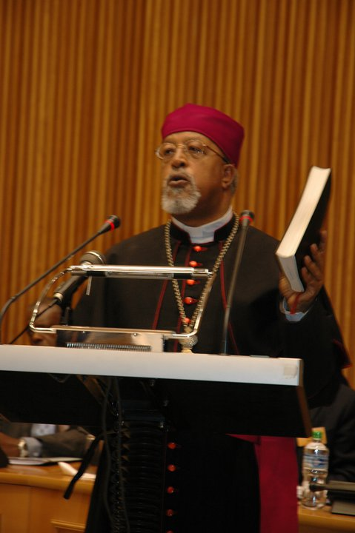


Slide 46
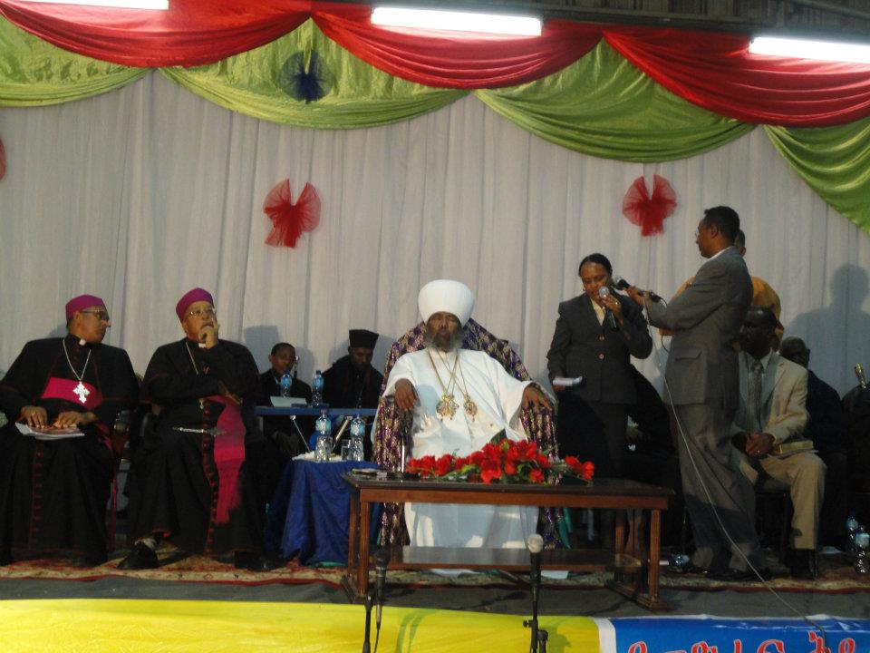

Slide 47
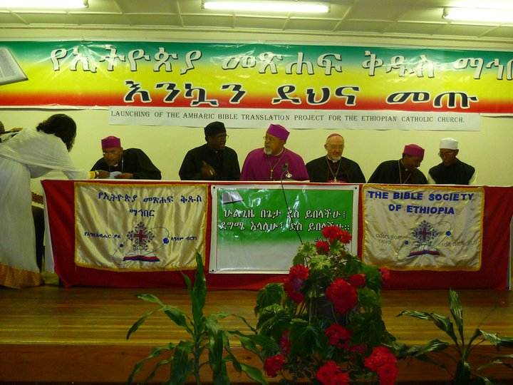

Slide 48
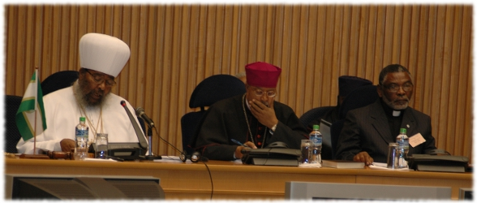

Slide 49
እየሱስም መልሶ፦ ሰው ከእግዚአብሔር አፍ በሚወጣ ቃል ሁሉ እንጂ በእንጀራ ብቻ አይኖርም ተብሎ ተጽፎአል አለው። ማቴ 4፡4

Slide 50
መጽሐፍ ቅዱስ የእግዚአብሔር መንፈስ ያለበት መጽሐፍ ነው። ስለ ዩኒቨርስ አፈጣጠር እና አፈጻጸማቸው የሚገልጽ ብቸኛው መጽሐፍ ነው። እስቲ ሁላችን መጽሐፍ ቅዱሶቻችንን ከድሮ በተለየ ሁኔታ እናንብብ ይህንን ብናደርግ ለህይወታችን ሰላምና እረፍትን እናገኛለን።

Slide 51
የተደበቀ ሀብት ያለበት የእውነት ማሳ ገዝተናል። የእውነት ሀብት ዝም ብሎ መሬት ላይ አይወድቅም። መቆፈር አለባችሁ። መጽሐፍ ቅዱሶቻችሁን አንሱ አንቀጽ በአንቀጽና ጥቅስ በጥቅስ አወዳድሩ ከዚያም የእውነትን ዕንቁ ታገኛላችሁ። {RH, April 16, 1889 par. 5}

Slide 52
ጌታ ይባርካችሁ

